Slide 1
Piece Of Cake
Чизончики
Матвей Ружицкий
Дмитрий Кабанов
Кирилл Денисов
Артём Хошабов

Slide 2
Проблема
Нехватка достаточного количества времени на полноценный кофе-брейк

Slide 3
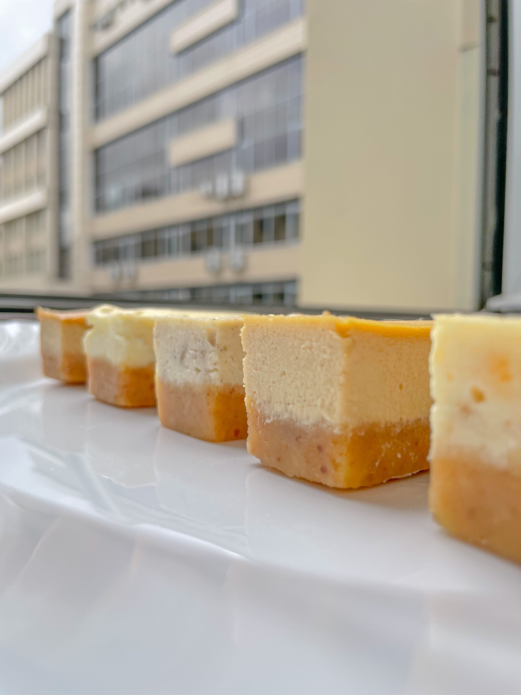
Цель проекта
Создать продукт, который удобен в использовании и будет иметь полезные компоненты для организма человека

Slide 4
Задачи
Проработать варианты использования различных витаминов, которые будут добавляться в состав батончиков;
Выявить, какие полезные вещества будут оставаться после термической обработки;
Разработать новые вкусовые сочетания и сделать продукт максимально полезным и вкусным.

Slide 5

Целевая аудитория
Потребители с малым количеством свободного времени

Slide 6
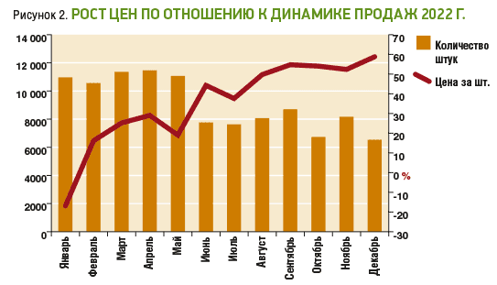
Рынок
Неудовлетворённый спрос из-за ухода зарубежных производителей
Мы можем предложить свой продукт по более низкой цене, чем у конкурентов (ценовая стратегия) и отличающийся по своим характеристикам (стратегия дифференциации)

Slide 7
Что из себя представляет наш продукт?
Наш продукт – это вкусный чизкейк в форме удобного батончика
Благодаря нашему продукту потребитель сможет получить гастрономическое удовольствие и большую дозу эндорфинов во время короткого кофе-брейка

Slide 8
Конкуренты
Главные конкуренты на рынке – производители сладких батончиков и снеков для быстрого питания
В частности, чизкейк от производителя «Ростагрокомплекс»
У данного продукта наша команда выявила два минуса:
- Плохая основа (начинка)
- Не лучшее соотношение цены и качества

Slide 9
Преимущества
По удобству употребления не уступает другим позициям на рынке, но при этом представляет собой вкусный и питательный десерт, аналоги которого можно попробовать только в кафе или ресторане
Также наша команда работает над идеей содержания витаминов и микроэлементов в нашем продукте, которые очень важны для продуктивного дня

Slide 10
Стратегия маркетинга
Предложение товара в розничных магазинах
Размещение товара на маркетплейсах
Коллаборация с медийными личностями для продвижения нашего товара на просторах интернета

Slide 11
План развития
Запуск прототипа
Сбор отзывов
Совершенствование продукта
Выпуск пробных партий
Поиск партнеров для размещения на полках магазинов и маркетплейсах
Запуск серийного производства
Расширение ассортимента

Slide 12
Затраты
Наши батончики мы делаем сами, начиная от теста, заканчивая всеми начинками в нашем продукте.
Себестоимость 1 батончика = 40 рублей
Проведя опрос, за какую цену люди готовы купить наш продукт, мы получили следующие варианты
- 100 рублей
- 120-140 рублей
- 150—170 рублей

Slide 13
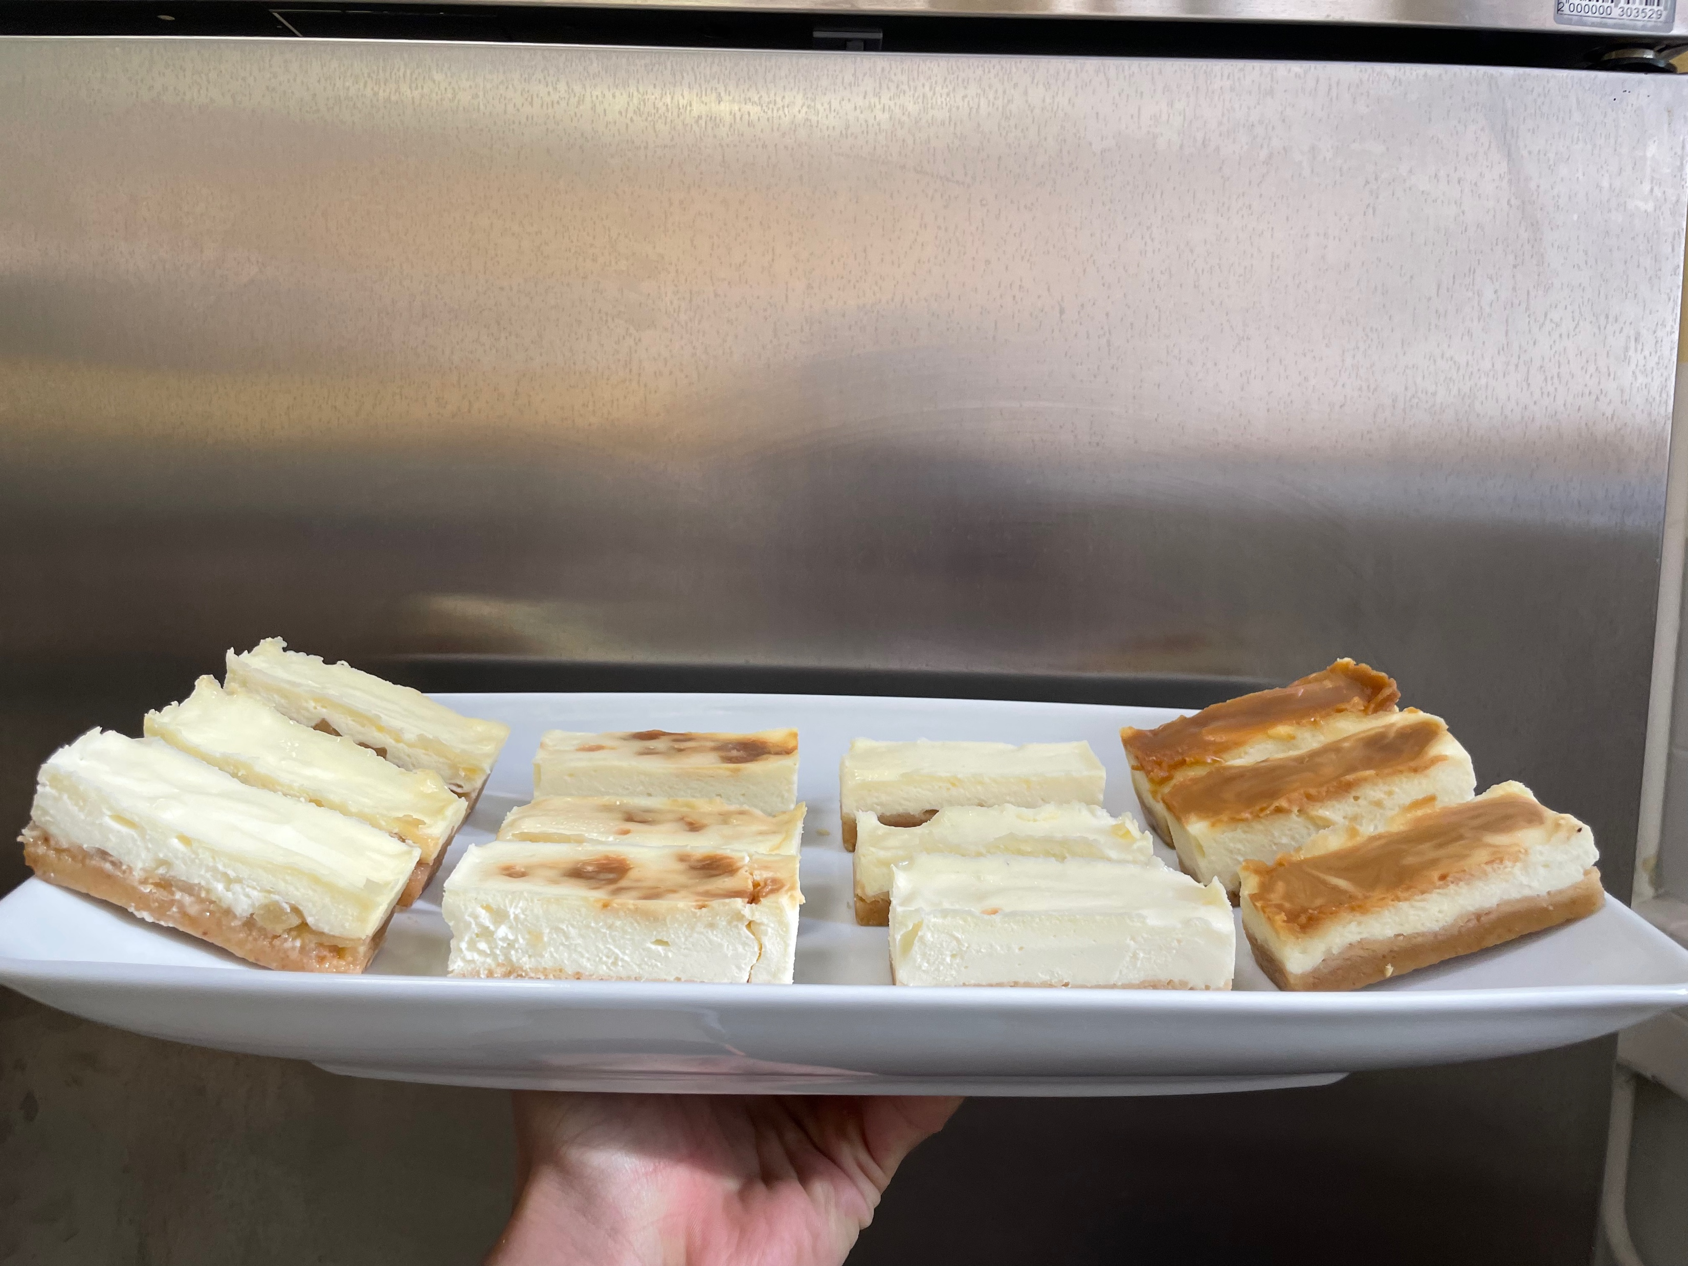
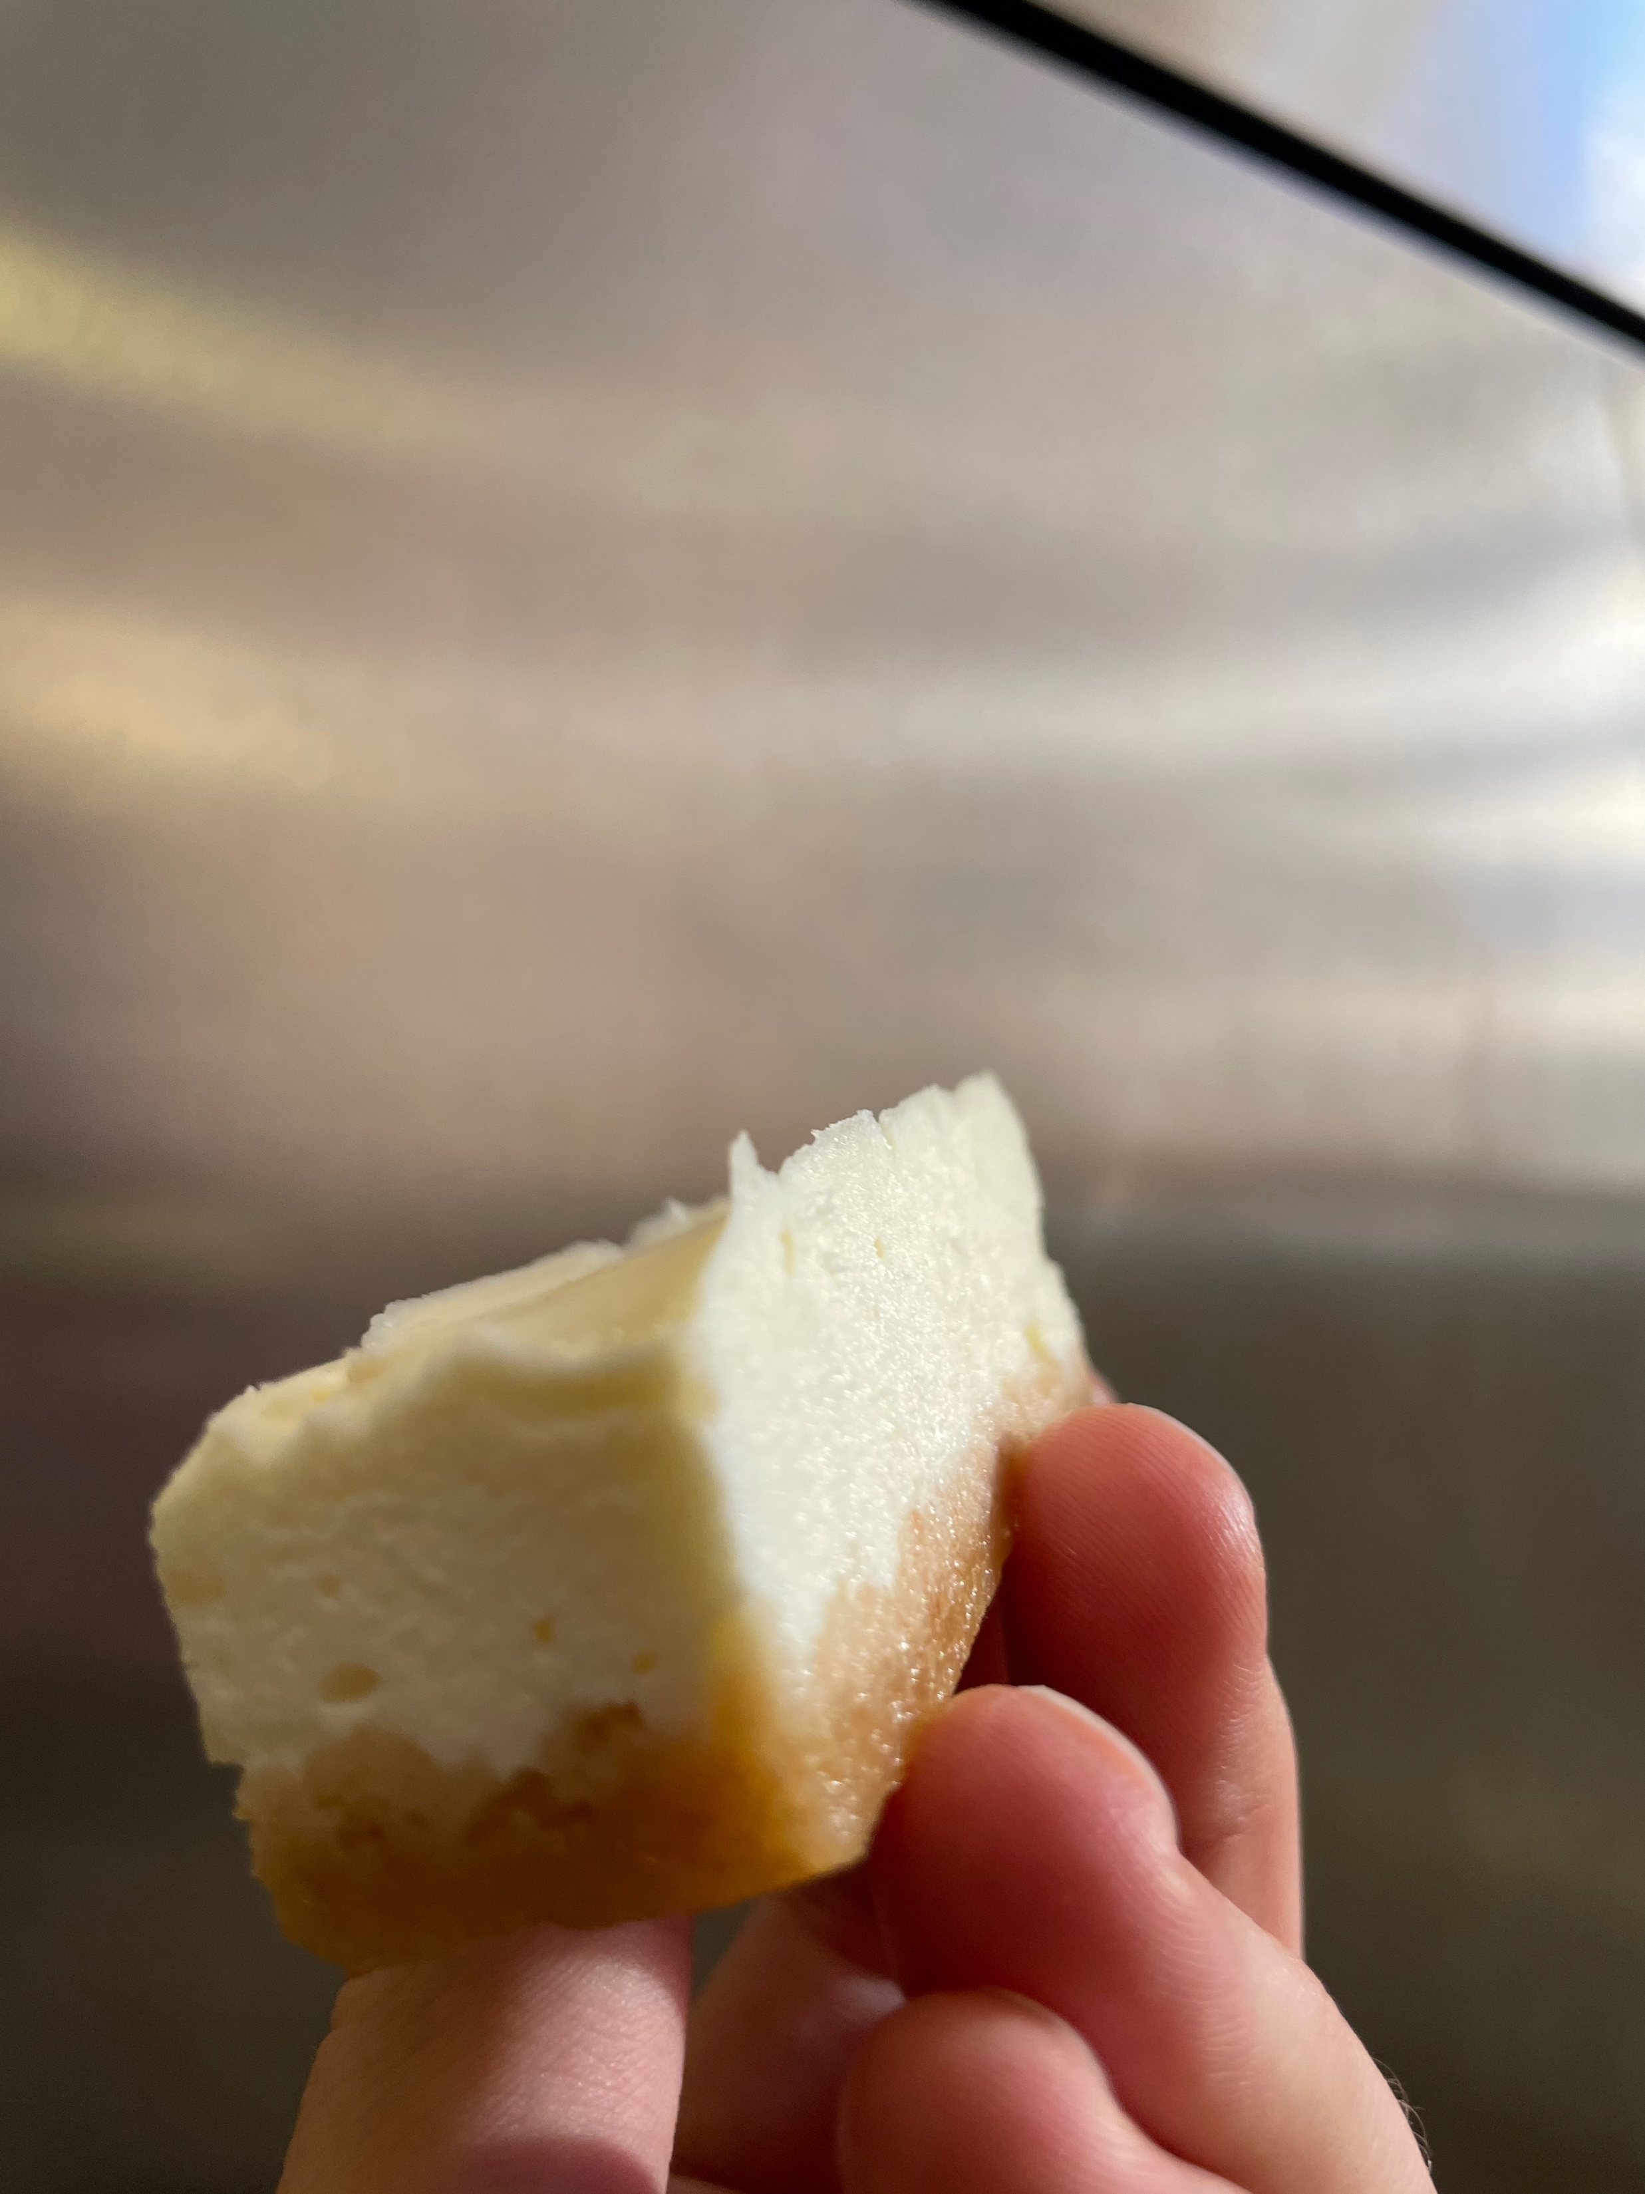
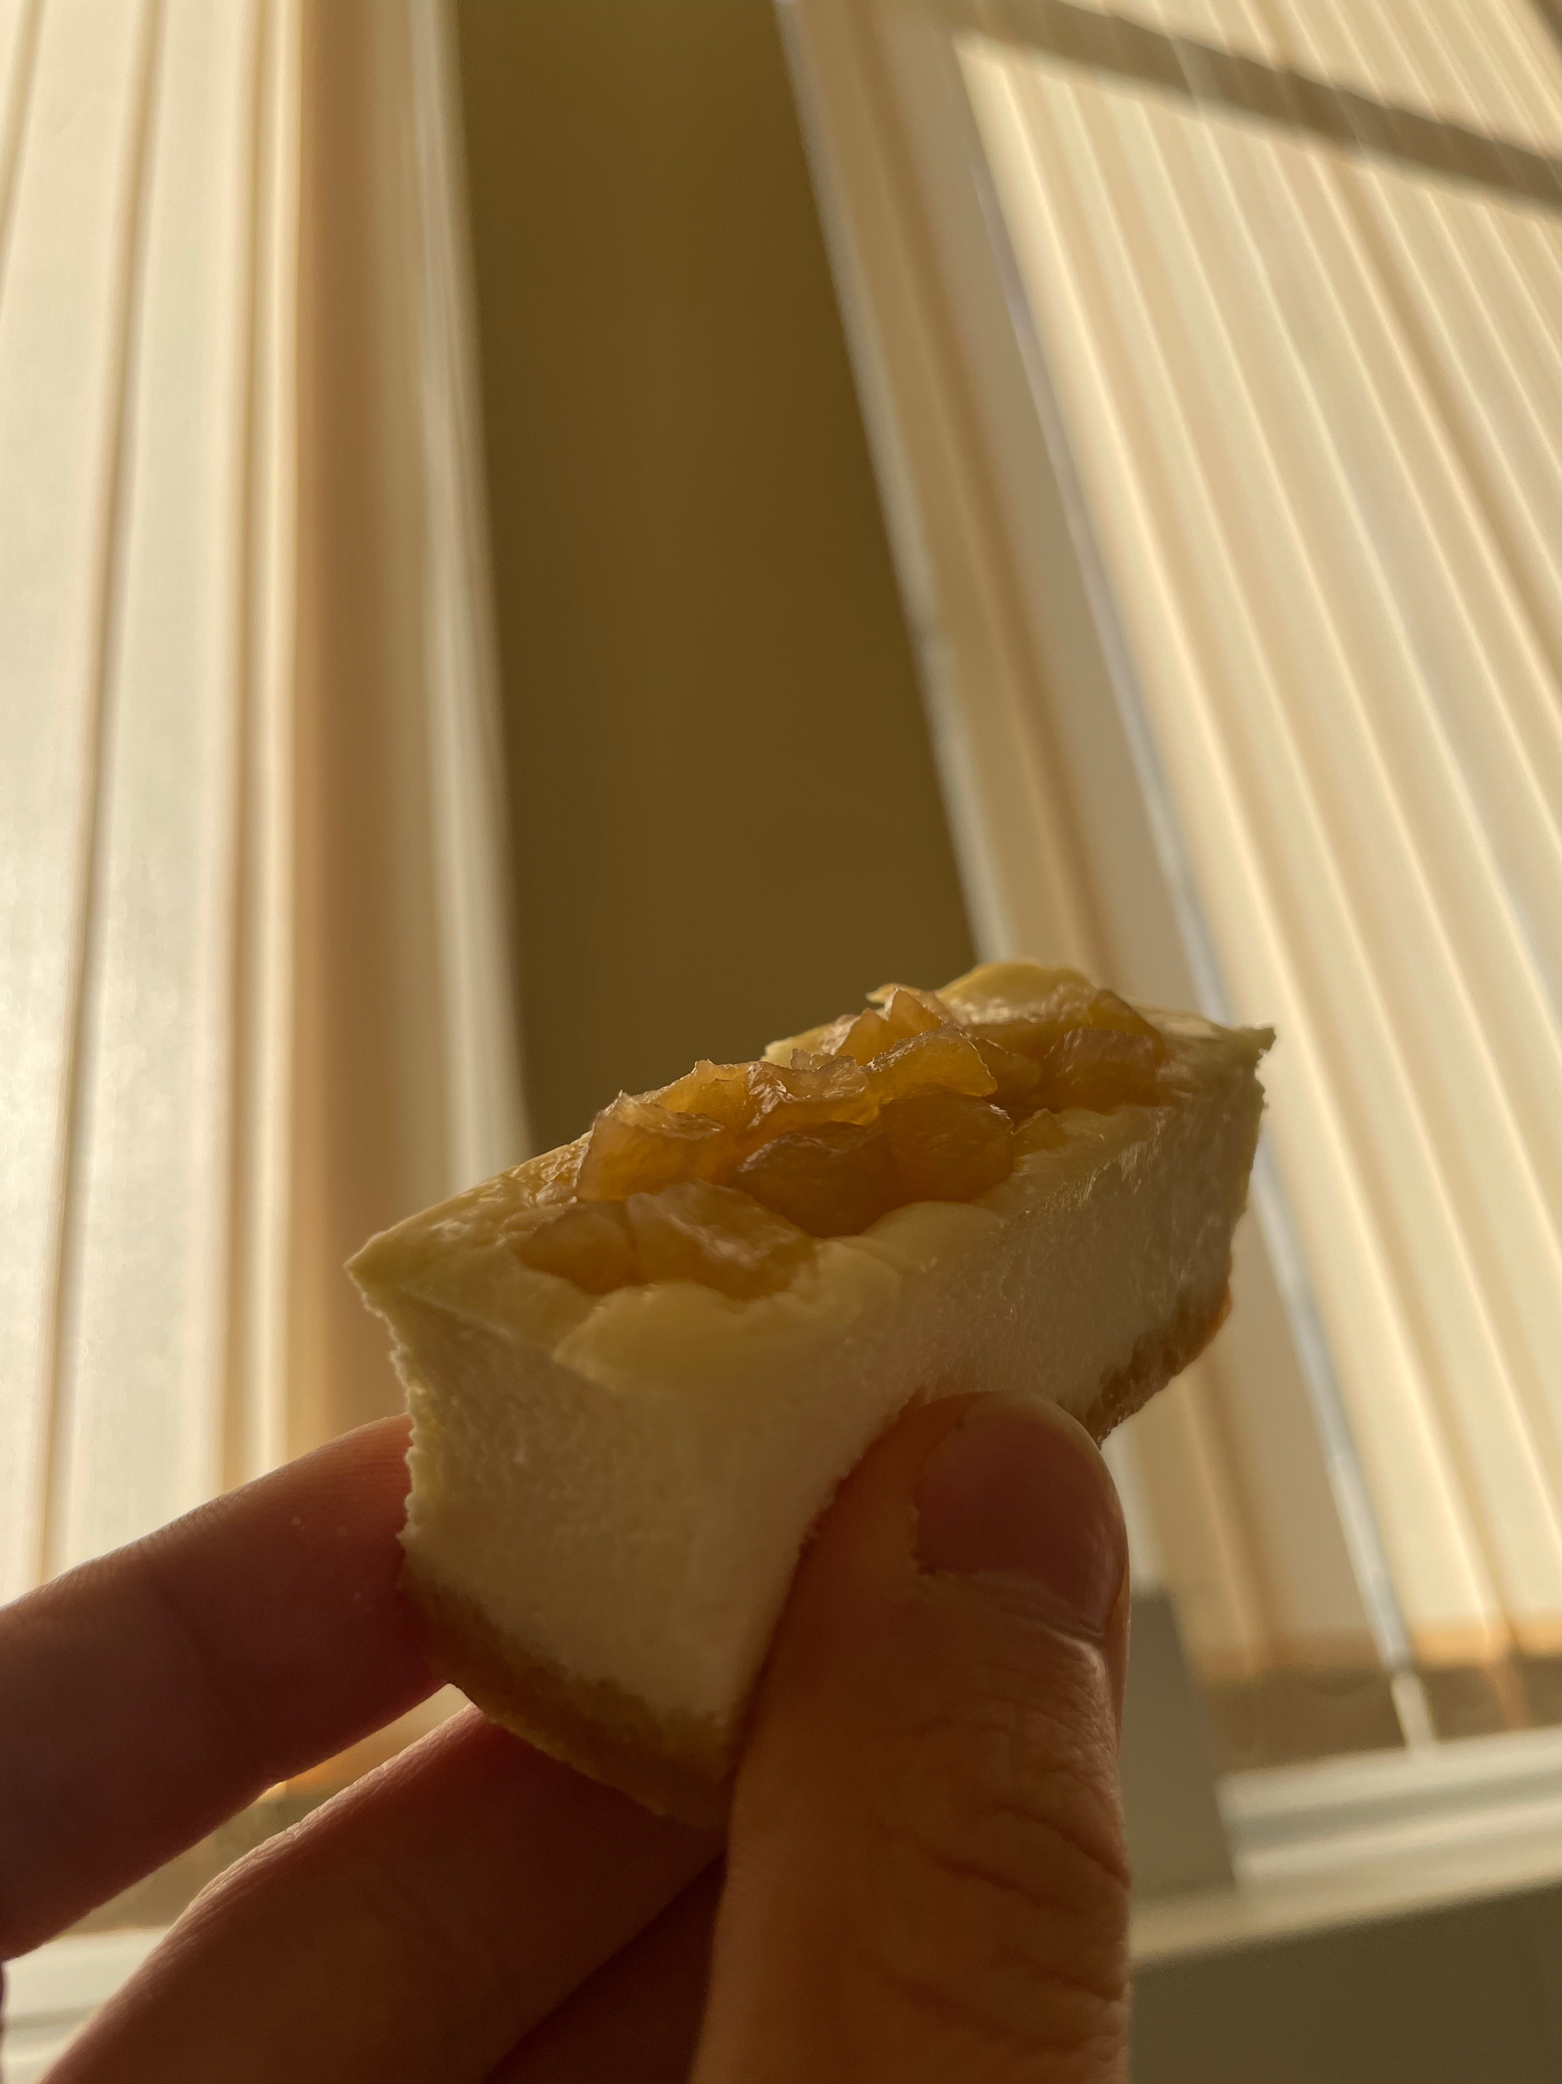
Пробный вариант продукта
ФОТО

Slide 14
Отзывы
1) «Намного нежнее, чем в магазине. Тесто обычно сухое и твердое, а у вас воздушное». Фавориты: соленая карамель
2) (Яблочный) «Тесто отваливается, но сочетание классное! Меньше теста, больше начинки». Фаворит: классика и соленая карамель.
3) «Мне все понравилось, а особенно 50/50 теста и начинка»
4) (Соленая карамель) «Замечательно!»
(Яблочный) «Минус - тесто пол сантиметра. Мельче нарезать яблоки, но сохранить текстуру (яблочной прослойки)»
5) (Классика) «Очень хорошо! Тесто вкусное, но миндальной муки нужно меньше».
(Яблочный) «Яблоки - сделать конфи (нежнее)».
6) «Минус - тонкая прослойка». Фаворит - соленая карамель.

Slide 15
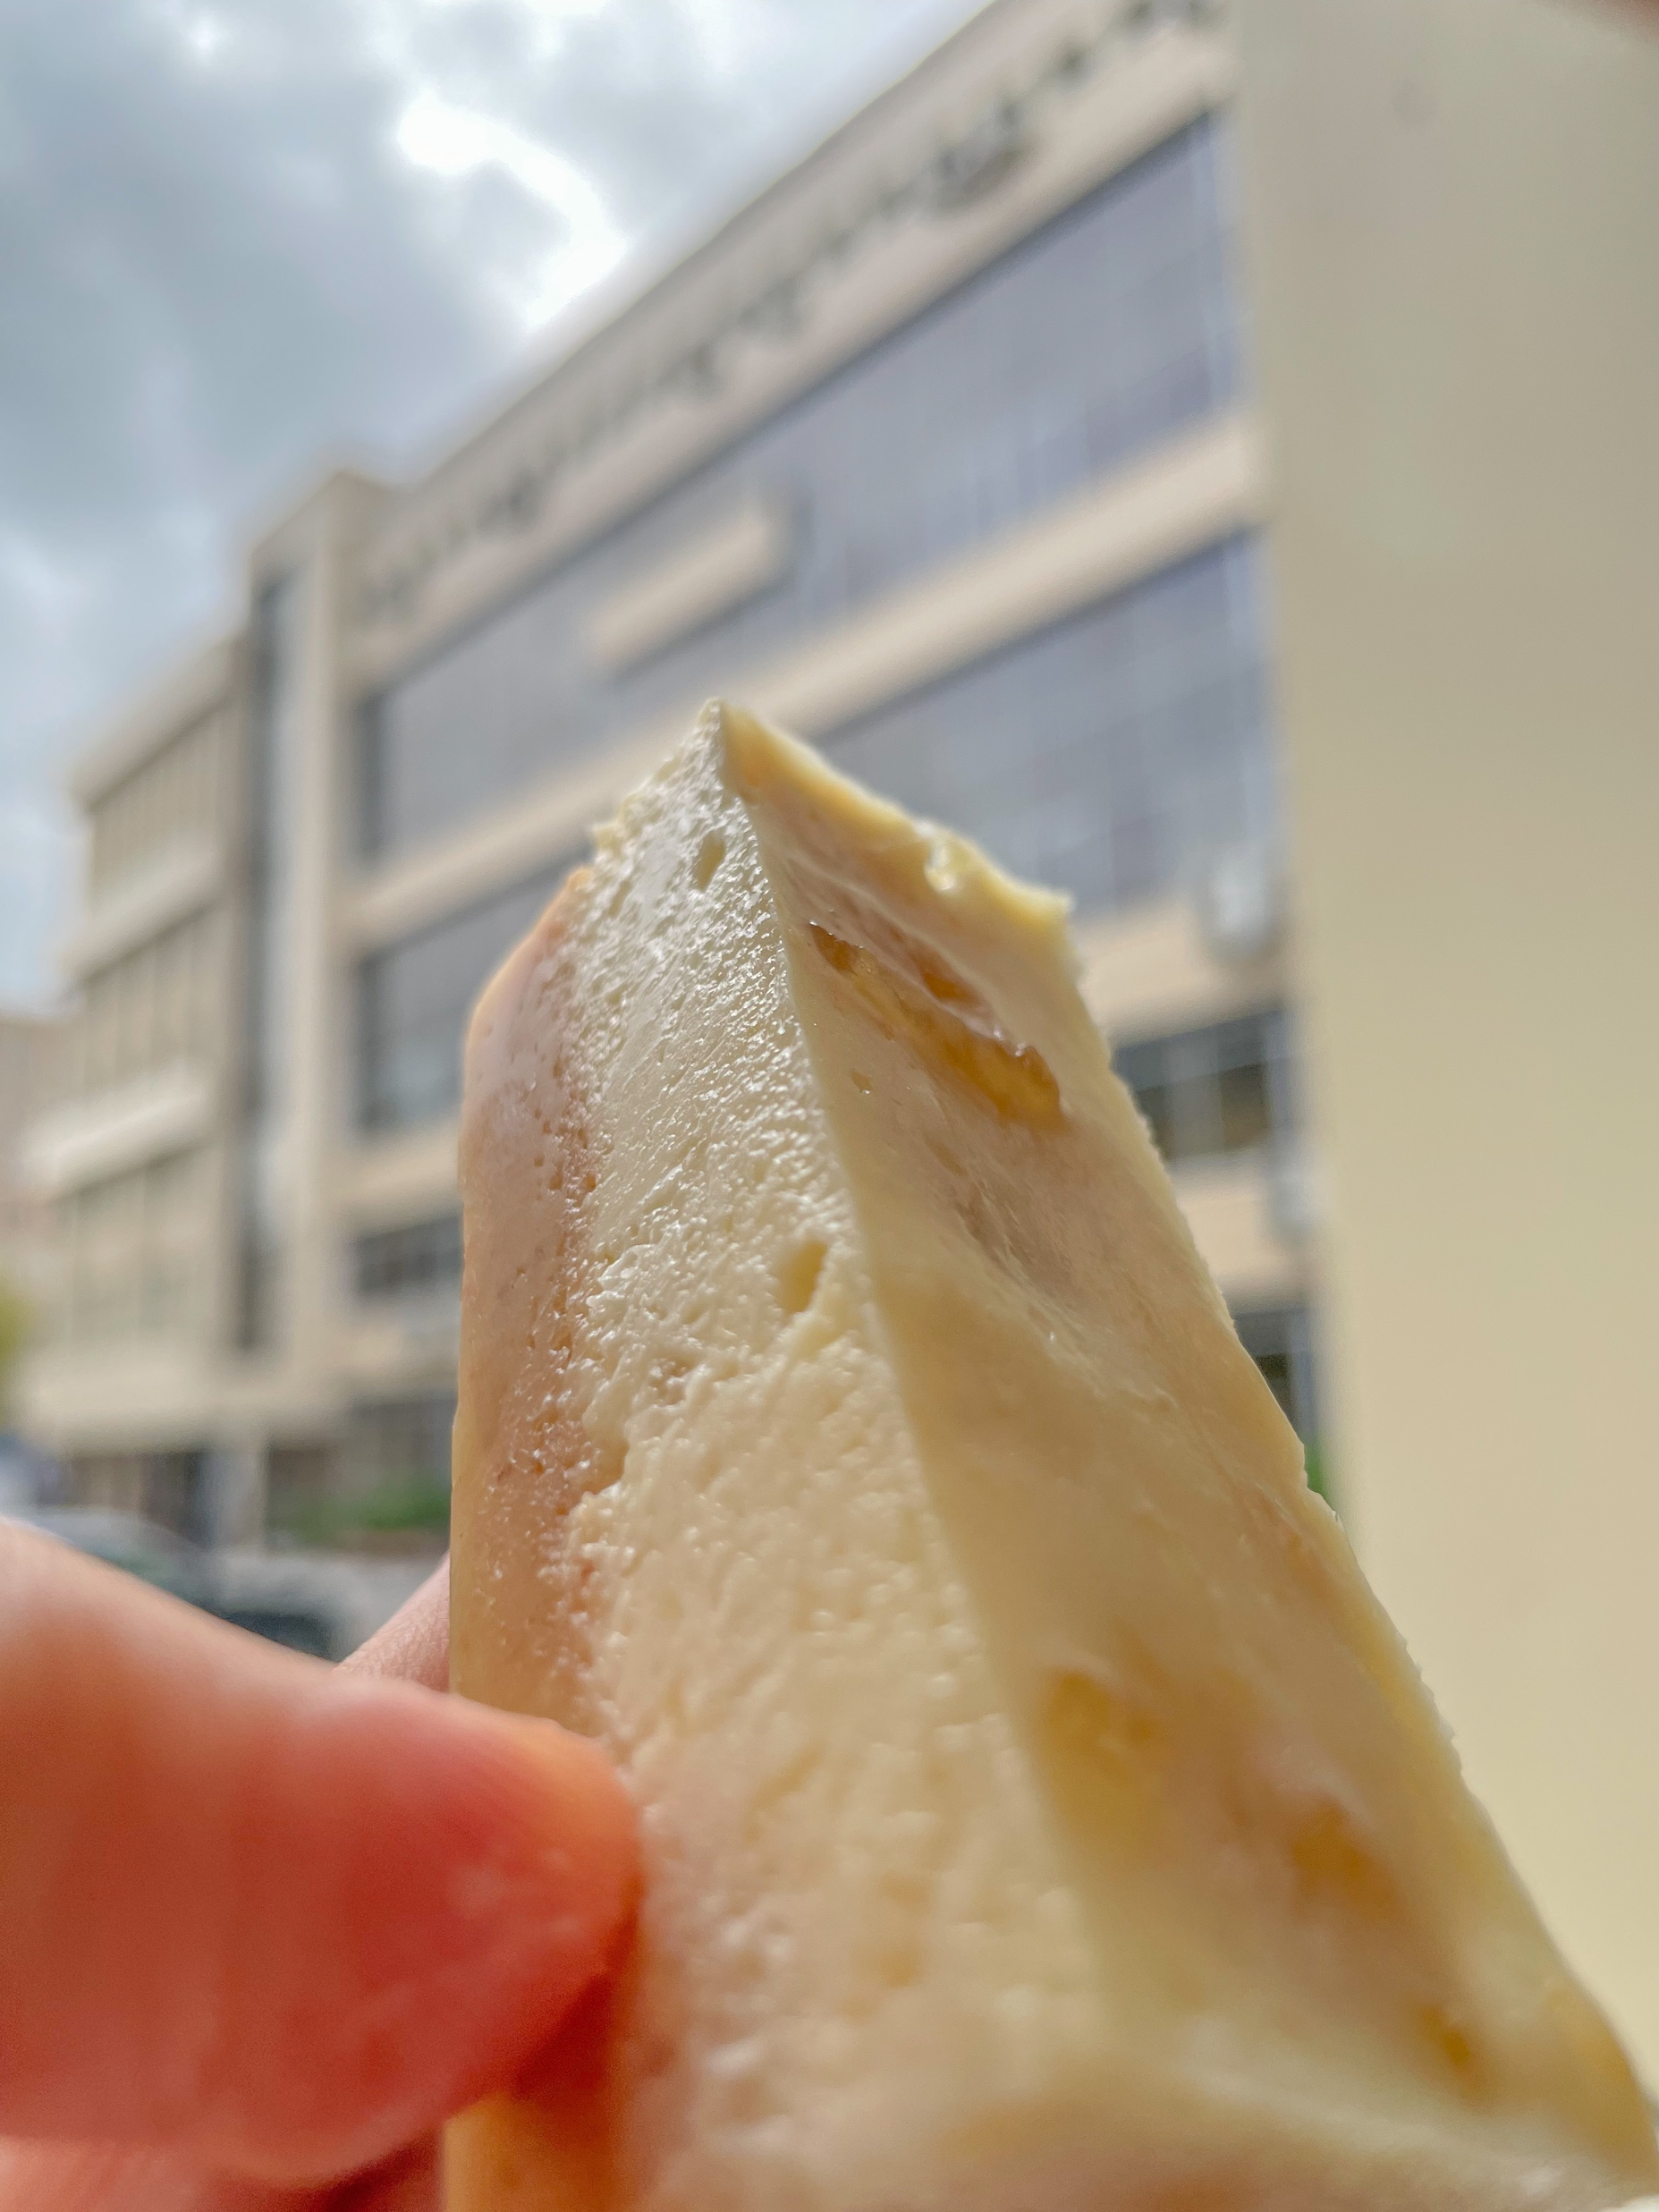
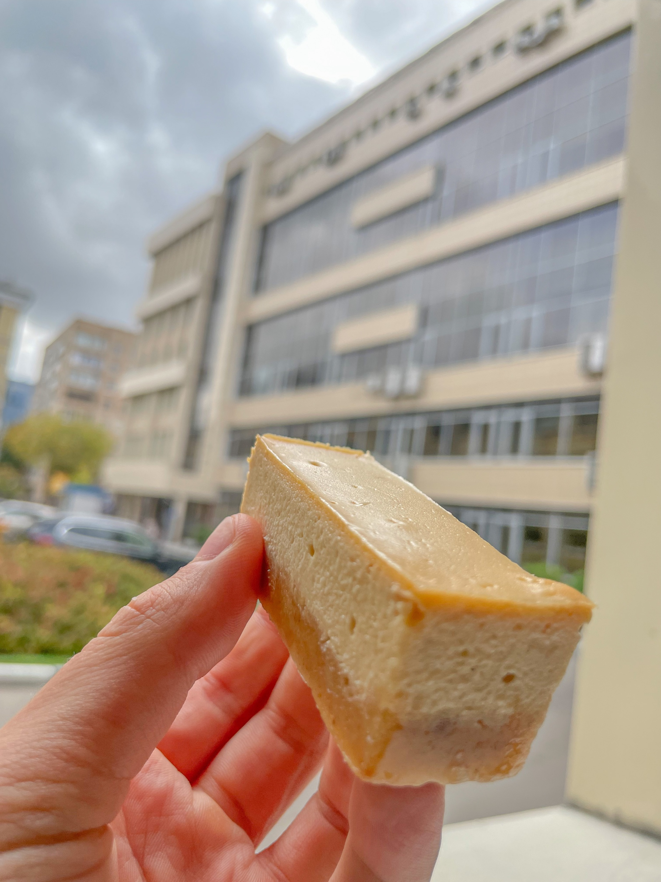
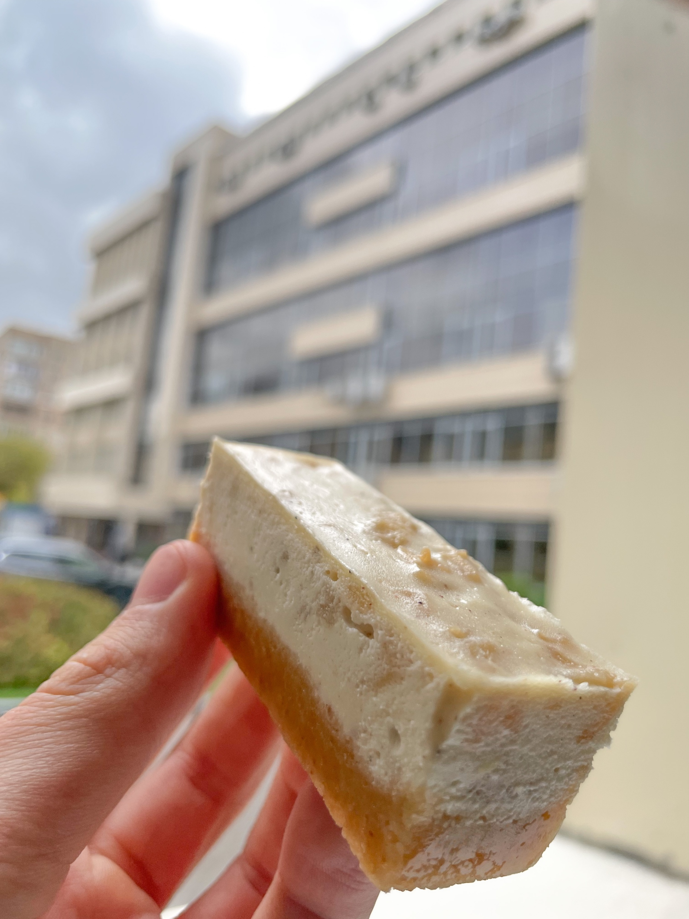
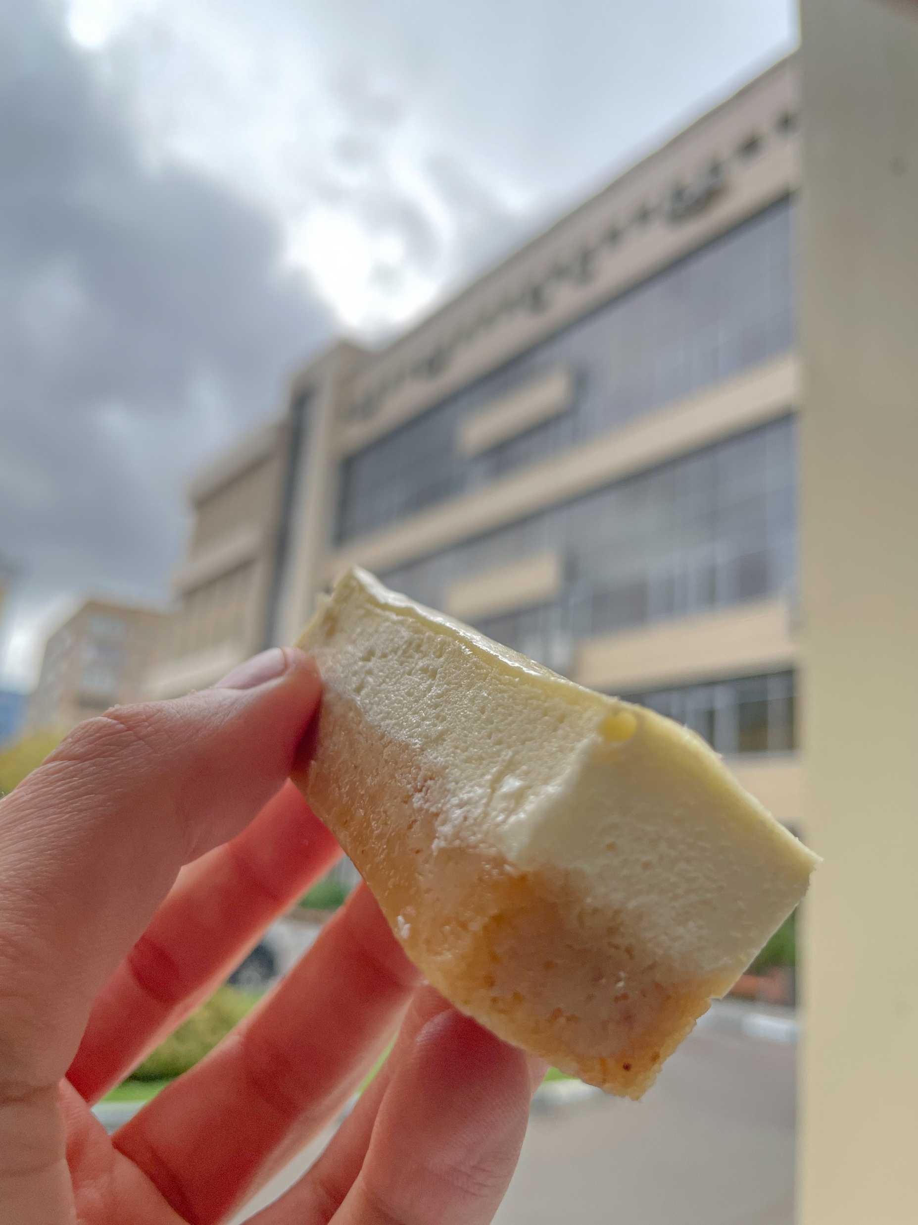
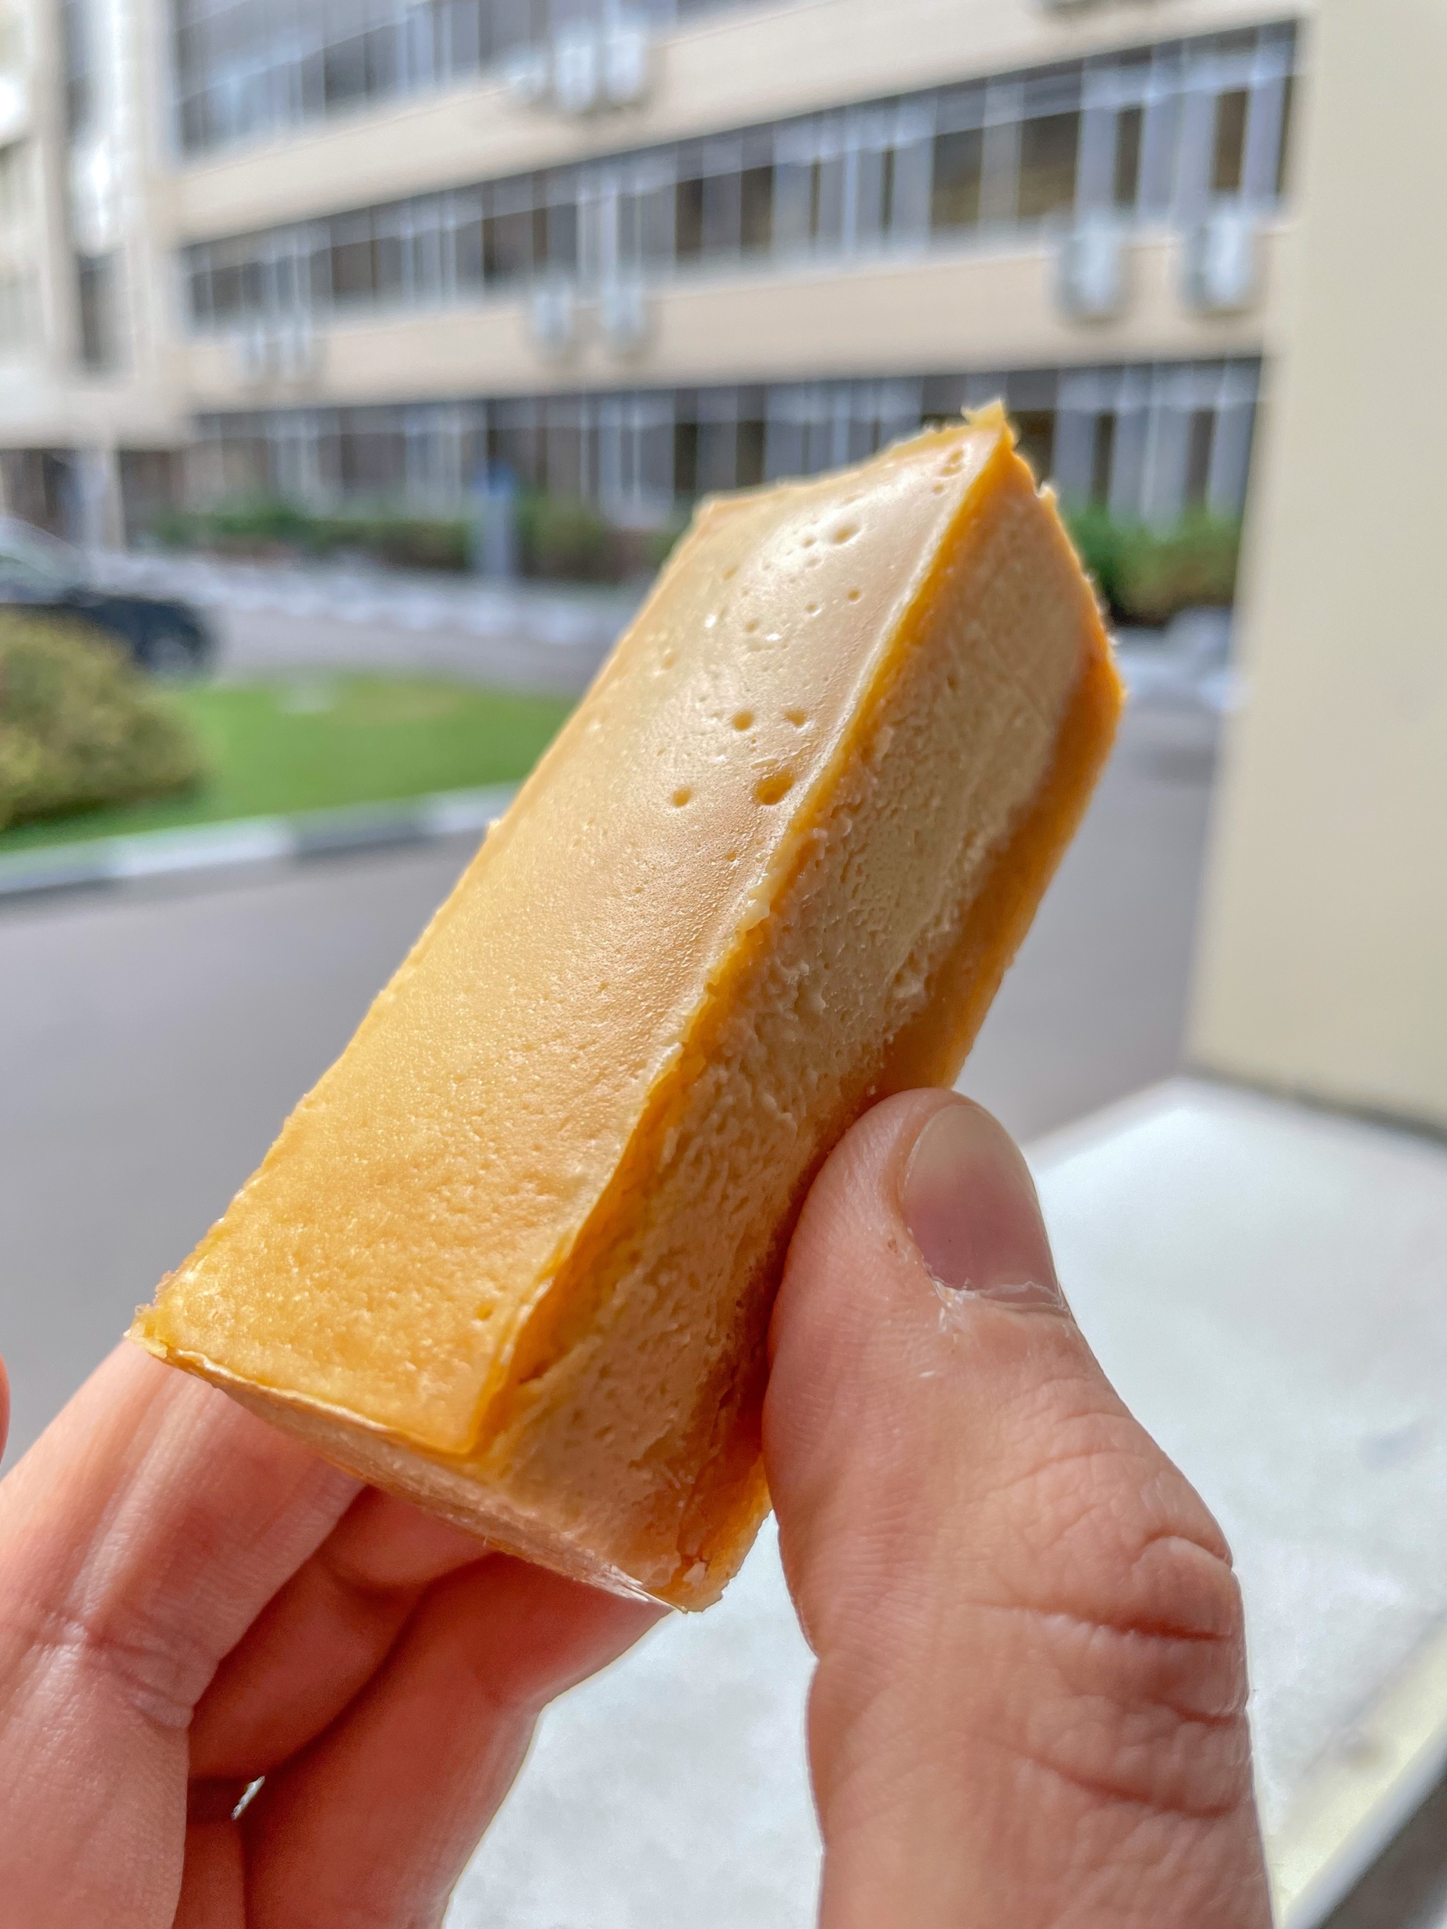
Мы улучшили наш продукт, исходя из отзывов
Фото
Чизончик с лимонным вареньем
Чизончик с карамелью
Чизончик с чатни из яблок
Чизончик классический
Чизончик с соленой карамелью

Slide 16
Итоги
Хочется сказать, что мы с командой проделали хорошую работу и полностью уверены в своем продукты, в его надобности и соотношению цены и качества. Чизкейк как десерт довольно популярен с России, но не всегда хочется покупать целый торт, чтобы побаловать себя этой текстурой и насладиться знакомыми вкусами. Наш батончик именно про это – съесть небольшой чизкейк в удобной упаковке и приятным вкусом.

